Slide 1
ПРИРОДНІ ВОЛОКНА

Slide 2
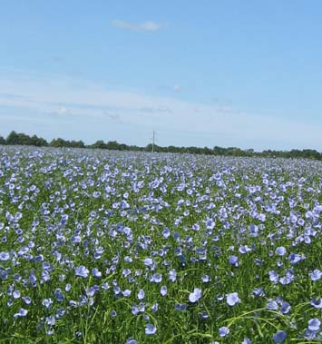
ЛЛЯНІ ВОЛОКНА
.

Slide 3
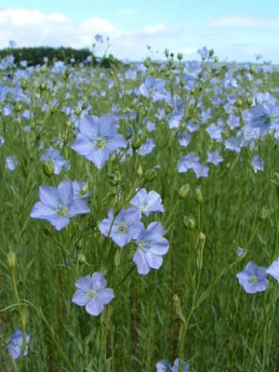
Народногосподарське значення
Льон довгунець - основна прядивна культура в Україні. Вона дає два цінних продукти: волокно і насіння.
Основна продукція льону-довгунця - волокно утворюється у стеблах. Від морфологічних особливостей стебел залежить вихід волокна, кількість якого, залежно від сорту та умов вирощування, може бути 20-30%. У довгих і тонких стеблах волокна більше і воно кращої якості, ніж у товстих і коротких. Льон – луб’яне волокно. Волокниста тканина лежить між зовнішньою оболонкою і деревиною стебла. Волокна склеєні одне з одним і розміщуються окремими жмутами – пасмами. Пасма волокна завдовжки 30-75 см складаються з видовжених клітин. Тобто клітина льону – це довга тонка нитка. Її довжина в 1-2 тисячі разів перевищує її товщину. Це дозволяє виготовляти лляну нитку завтовшки до кількох мікрон.
Квіти льону мають блакитне, темно-синє, рідше – фіолетове, рожеве, жовте або біле забарвлення. Вони розпускаються на світанку, а закриваються і в’януть опівдні, у розпал спеки. Кожна квітка живе лише кілька годин.

Slide 4
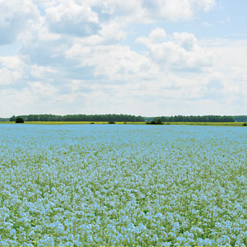
Для отримання високоякісного волокна врожай льону збирають приблизно через 100 днів після сівби, або через місяць після цвітіння рослини, або через два тижні після формування насіннєвих коробочок. Саме тоді стебло льону набуває жовтого відтінку (цей період іще називають фазою ранньої жовтої стиглості). Якщо ж рослина й досі зелена, то збирати її зарано, бо тоді насіння не даватиме користі, а волокно буде недорозвиненим.

Slide 5
ІСТОРІЯ ЛЛЯНОЇ ТКАНИНИ
Лляну тканину виготовляли давні індуси ще 9000 років тому. Пізніше льон стали вирощувати в Ассирії, Вавилоні та Єгипті. Єгипетські мумії, яким уже 5000 років, загорнуті саме в лляну тканину. З льону виготовлено славнозвісну Туринську плащаницю. Завдяки унікальним властивостям льону вона вціліла до наших днів, пройшовши крізь вогонь і воду. Ці реліквії збереглися до сьогодні завдяки кремнезему, який міститься в льоні та стримує розвиток бактерій і грибків.
Греки робили вітрила своїх човнів із лляних тканин, адже намоклий льон стає ще міцнішим.
Під час воєн лляні пов’язки рятували поранених від гангрени та сепсису.
У багатьох культурах світу льон став символом світла, чистоти та вірності.

Slide 6
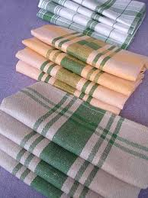
ЛЛЯНА ТКАНИНА

Slide 7
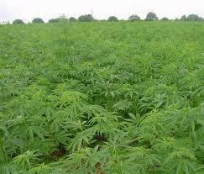
КОНОПЛЯНІ ВОЛОКНА

Slide 8
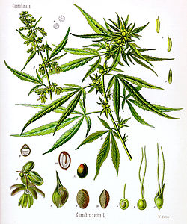
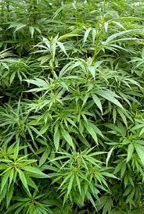
Коно́плі (лат. Cannabis) — рід однолітніх лубоволокнистих рослин родини конопляних порядку розоцвітих.

Slide 9
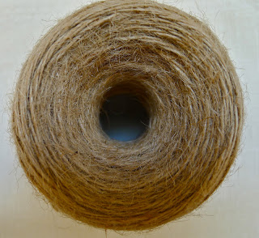
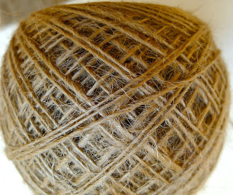
Конопля є однією з найдавніших технічних культур людства. Вироби з неї, насамперед одяг, відомі ще з 1 тисячоліття до н. е.. Волокно конопель довге, грубе, але має велику міцність і не піддається гниттю при тривалому перебуванні у воді. З волокна виготовляють тканини, брезент, парусину, мішковину, пожежні рукави, канати, шпагат, шнури, цінний папір. Тканини з конопель антистатичні, гігієнічні, поглинають до 30% поту і 95% ультрафіолетових променів. Одяг з конопель рекомендується щоденно носити людям схильним до захворювання ревматизмом, алергією шкіри, хворобами хребта.

Slide 10
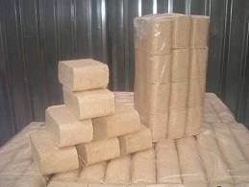
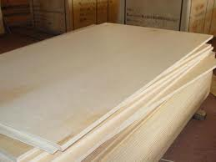
З відходів первинної переробки конопель (костриці) виготовляють пластмасу, будівельні термоізоляційні та меблеві плити, фанеру, брикети для палива, целюлозу, за новими технологіями із волокна та костриці – оздоблювальні матеріали для офісів під дерево, мармур. Коноплесировина придатна для виготовлення окремих вузлів в авто- і літакобудуванні
В народі існували численні уявлення та легенди про незвичайні властивості лляного та конопляного насіння, прядива, ниток, а також багатьох предметів із них виготовлених.

Slide 11
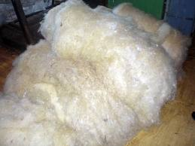
ВОВНЯНІ ВОЛОКНА

Slide 12
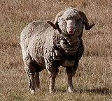
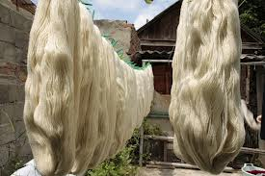
Вовна — тонка довга шерсть тварин, що використовується в текстильній промисловості як сировина для виготовлення вовняних тканин.
Вовняні волокна, по суті, складаються з білка типу кератину і мають властиву лускату поверхню. Вони еластичні, дуже гігроскопічні (поглинають вологу з повітря) і, як правило, мають помітні властивості звалюватися. Вовна важко займається (горить лише в полум’ї, поза полум’ям горіння припиняється), але обвуглюючись, виділяє запах, подібний до запаху паленого рога.

Slide 13
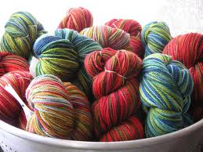
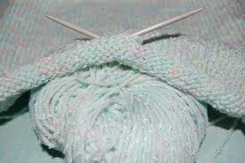
Виробляється вовна з домашньої вівці, верблюда. Пряжа буває різної якості, але в порівнянні з іншими видами пряжі від домашніх тварин, її характеристики більш однорідні. Для пряжі з вовни домашньої вівці дуже важливим скоріше є не походження, а обробка. Овець стрижуть у чітко визначений сезон, потім, вовну миють, очищають від сторонніх тіл, фарбують і прядуть. В усіх цих процесах є свої особливості, які додають вовняній пряжі різних якісних характеристик.

Slide 14
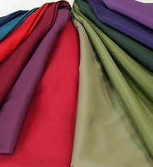
Вовняна пряжа легша, ніж рослинна й еластичніша, вона краще утримує тепло. Не так швидко намокає у вологому середовищі, як бавовна, проте менш міцна. До недоліків вовняної пряжі можна віднести її звалюваність й утворення на ній скочувань при терті. Причому, чим слабкіше скручена пряжа, тим сильніше виявляються ці недоліки.

Slide 15
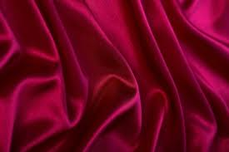
ШОВКОВІ ВОЛОКНА

Slide 16
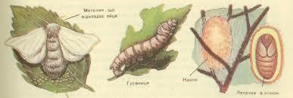
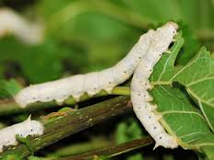
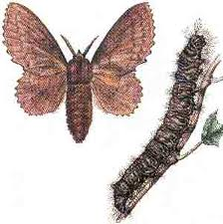
Шовк — натуральна текстильна нитка тваринного походження — продукт виділення залоз гусіні шовкопрядів при звиванні коконів.

Slide 17
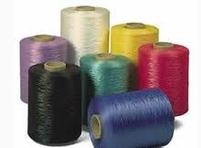
Довжина шовкової нитки може досягати 800—1000 м. Вона має трикутний переріз і подібно до призми відбиває світло, завдяки чому має гарний блиск.
Шовкові коконні нитки складаються з двох шовковинок, склеєних між собою особливою речовиною — серицином. В коконі нитки укладені в 40-45 шарів, довжина їх досягає 700 - 800 м. Якщо дати лялечці перетворитися в метелика і вийти з кокона, в шовкових оболонках з'являться дірочки. Такі кокони дуже важко розмотувати. Тому лялечку умертвляють, обробляючи кокони гарячим повітрям, а після цього, щоб вони не гнили, сушать. Так як шовкова нитка дуже тонка (середня товщина її 25-30 мк), при розмотуванні з'єднують нитки декількох коконів (від 3 до 10). При цьому нитки міцно склеюються серицином. Таку нитку називають шовком-сирцем.

Slide 18
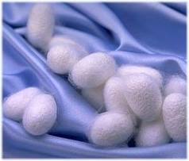
Шовкові тканини мають природний блиск, м’які, тонкі, добре драпіруються, дуже витончені й елегантні. Недолік тканини — невисока міцність фарбування до світла (сонячні промені значно знижують міцність тканини). Шовкові тканини мнуться в різному ступені ( залежно від якості), високоякісний шовк практично не мнеться. Шовкова тканина вимагає дбайливого поводження.

Slide 19
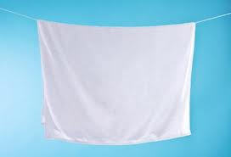
БАВОВНЯНІ ТКАНИНИ

Slide 20
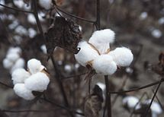
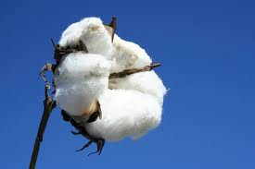
Баво́вна (англ. cotton) — текстильне волокно рослинного походження. Волокно являє собою волоски на насінинах бавовника — кущоподібної рослини роду Gossypium, яка займає одне з провідних місць серед технічних сільськогосподарських культур. Це найважливіше натуральне волокно, що використовується в текстильному виробництві для одягу, товарів для дому і промислової продукції, і складає близько 40% всіх текстильних волокон у світі станом на 2004 рік. Щорічно, у світі виробляється понад 25 млн. тонн бавовни у близько 80 країнах. Бавовна — основа легкої промисловості.

Slide 21
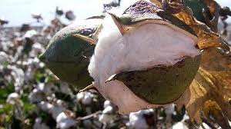
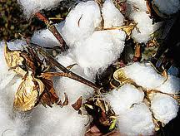
Бавовна являє собою тонкі, короткі, м'які пухнасті волокна. Волокно кілька разів скручено навколо своєї осі. Для бавовни характерні відносно висока міцність, хімічна стійкість (волокно довгий час не руйнується під впливом води і світла), теплостійкість (130-140 °C), середня гігроскопічність (18-20%) і мала частка пружної деформації, внаслідок чого вироби з бавовни сильно мнуться. Стійкість бавовни до стирання невелика.
Довжина волокон бавовни різна — від 10,3 до 60 мм. Бавовняне волокно тонке (середня товщина 20-22 мк), але дуже міцне (витримує навантаження 4,5-5г). Воно дешеве, добре фарбується.
Бавовняне волокно — найчистіша природна целюлоза — містить 85-90% целюлози.

Slide 22
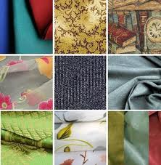
Баво́вняні ткани́ни — тканини, вироблені з бавовняної пряжі. Асортимент бавовняні тканин дуже різноманітний структурою, зовнішнім оформленням і призначенням.
Бавовняні тканини поділяються на кілька основних груп: білизняні, платтяні, одягові, підкладкові, мебльово-декоративні.
Частина платтяних бавовняних тканин, яка становить у загальному виробництві велику питому вагу, виділена в самостійні групи — ситці, бязі, сатини. Основна маса бавовняних тканин виготовляється головними переплетеннями.
Переваги
1. Хороша поглинаюча здатність в теплу пору
2. М'якість
3. Легкість у забарвленні
4. Здоровий, натуральний матеріал
5. Не шкідливе для здоров'я
Недоліки
1. Легко мнеться
2. Має тенденцію до усадки
3. Жовтіє на світлі

Slide 23
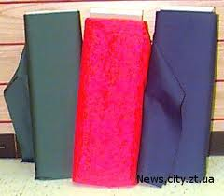
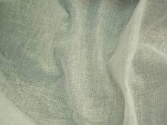
ТКАНИИНИ ІЗ БАВОВНИ

Slide 24
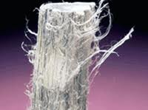
АЗБЕСТОВЕ ВОЛОКНО-ВОЛОКНО МІНЕРАЛЬНОГО ПОХОДЖЕННЯ

Slide 25
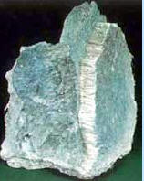
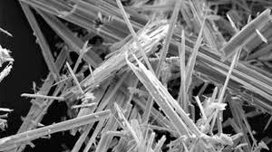
Азбест (гірський льон) - це тонковолокнистий білий або зеленувато-жовтий мінерал c шовковистим блиском, що утворить прожилки, що мають поперечно-волокниста будівля з довжиною волокон від часток міліметра до 5-6 см (зрідка до 16 см) товщиною менш 0,0001мм. По хімічному складі азбестові мінерали є водними силікатами магнію, заліза, кальцію і натрію.

Slide 26
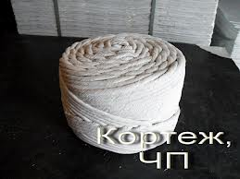
Азбестове волокно є мінеральним натуральним волокном.
Чудовою властивістю цього мінералу є здатність розпушуватися в тонковолокнисту масу, подібну лляного або бавовняного, придатної для виготовлення неспалених тканин.
Азбест йде на виготовлення неспалених текстильних виробів, теплоізоляційних виробів, різних наповнювачів для пластмас, для азбестоцементу. Волокна азбесту прядуться звичайно в суміші з бавовною або хімічними волокнами [5]. Азбестова тканина використовується для пошиття жароізоляційного одягу і відноситься до первинних засобів пожежегасіння невеликих вогнищ при запаленні речовин, горіння яких не може відбуватися без доступу повітря

